Slide 1
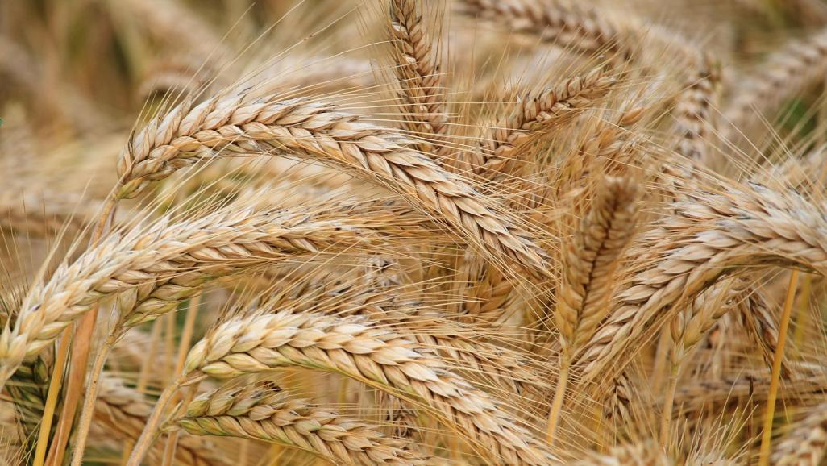
Misura 16 - Cooperazione - Sottomisura 16.2 “Sostegno a progetti pilota e allo sviluppo di nuovi prodotti, pratiche, processi e tecnologie”
progetto Be^2r: Dal campo al boccale
TITOLO
Referente e Data

Slide 2
Misura 16 - Cooperazione - Sottomisura 16.2 “Sostegno a progetti pilota e allo sviluppo di nuovi prodotti, pratiche, processi e tecnologie”

Slide 3
Misura 16 - Cooperazione - Sottomisura 16.2 “Sostegno a progetti pilota e allo sviluppo di nuovi prodotti, pratiche, processi e tecnologie”

Slide 4
Misura 16 - Cooperazione - Sottomisura 16.2 “Sostegno a progetti pilota e allo sviluppo di nuovi prodotti, pratiche, processi e tecnologie”
OFFICINE BIRRAI
BIRRA SALENTO SOC. AGRICOLA
OFFICINE BIRRAI
SOCI. AGRICOLA VALLEVERDE
SOLIMANDO GIUSEPPE
BIRRA SALENTO SRL

